Slide 1
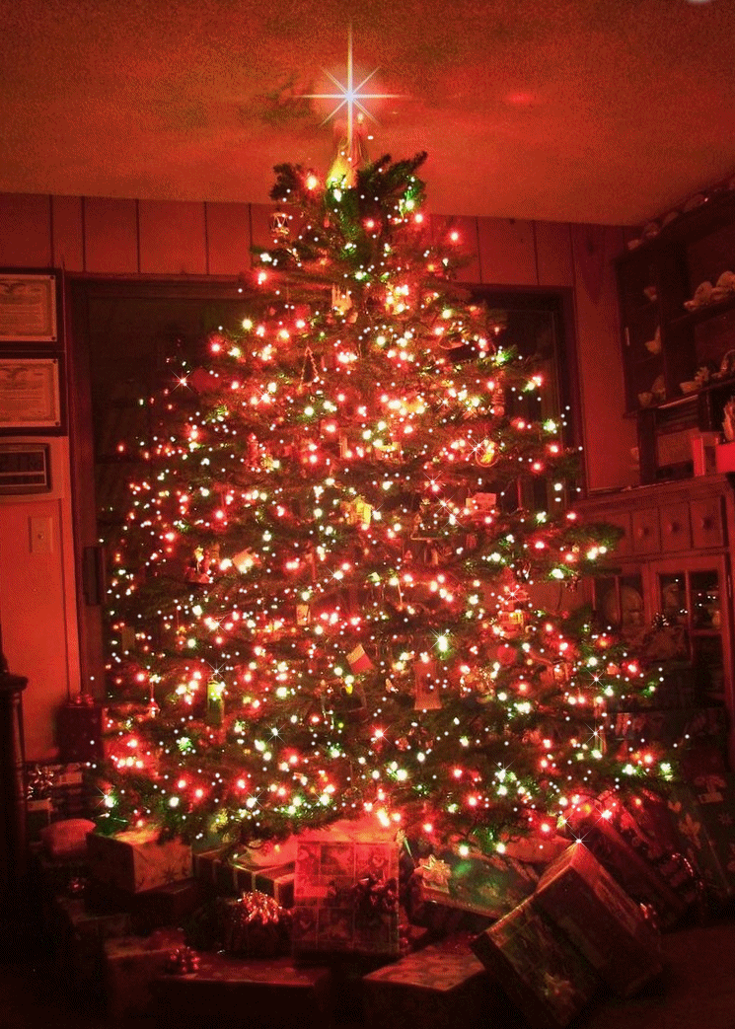
Новый
Год

Slide 2
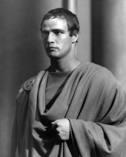
Гай
Юлий
Цезарь

Slide 3
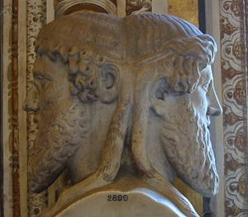
бог Янус

Slide 4
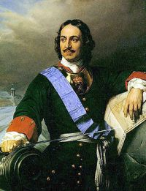
Пёрт I

Slide 5
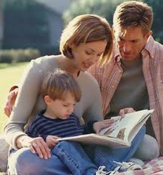
Самые любимые люди
Ты– мама. Это счастье или крест? И невозможно все начать сначала, Ты молишься теперь за то, что есть: За плач ночной, за молоко, пеленки, За первый шаг, за первые слова. За всех детей. За каждого ребенка. Ты – мама! И поэтому права! Ты – целый мир. Ты – жизни возрожденье. И ты весь свет хотела бы обнять. Ты – мама. Мама! Это наслажденье Никто не в силах у тебя отнять!

Slide 6
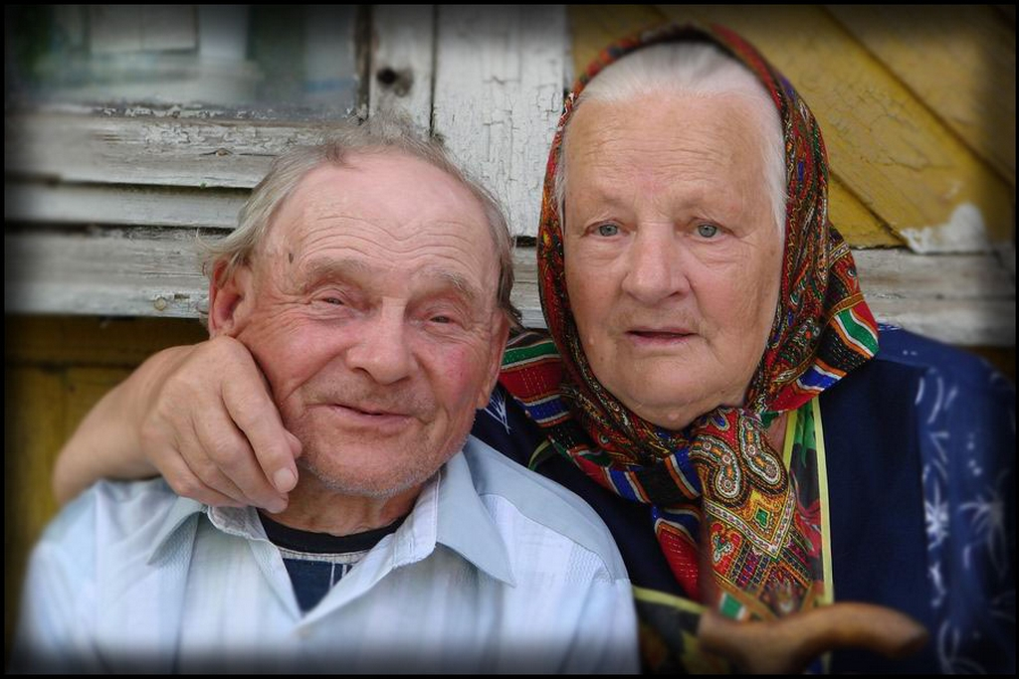
Самые дорогие люди

Slide 7
Шарады
Я состою из двух слогов.
Ты отгадать меня готов?
Сначала нота прозвучала,
Потом важнейшая приправа.
А вместе овощ я в саду.
В стручке на грядке я расту.

Slide 8
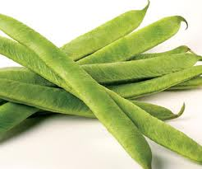
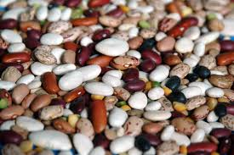
(фасоль)

Slide 9
Мой первый слог –
воронье слово
Второй –болотная трясина.
Вы догадались о чём речь?
Творение мастера …

Slide 10
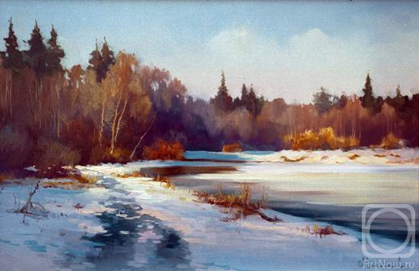
(картина)

Slide 11
Там, где буква
Г и розы,
там бывают часто …. (грозы)

Slide 12
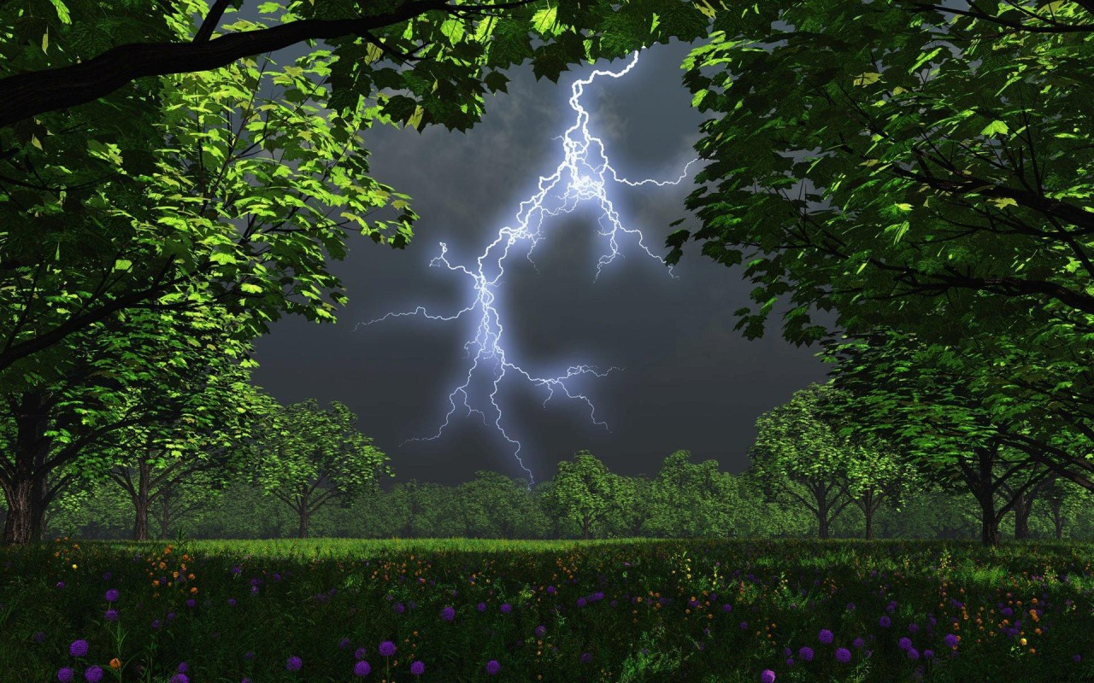
гроза

Slide 13
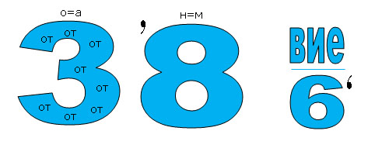
Ребусы

Slide 14
Проверка
патриот
осень
нашествие

Slide 15
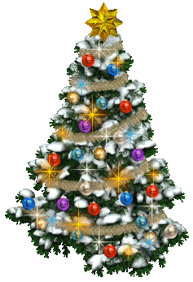
Спасибо!
Молодцы!

